Slide 1
Муниципальное образование город-герой Новороссийск Муниципальное бюджетное дошкольное образовательное учреждение детский сад общеразвивающего вида № 55 «Звонкие голоса»
1
Организация совместной работы семьи и ДОУ по физическому воспитанию дошкольников

Slide 2
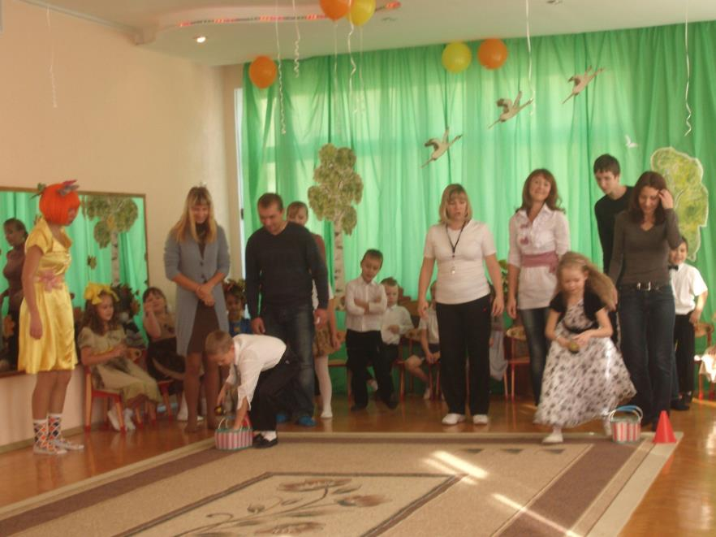
Полноценная физкультурно-оздоровительная деятельность и здоровье ребёнка – основа формирования личности. Поэтому в настоящее время в качестве одного из приоритетных направлений педагогической деятельности выделяется здоровье сохраняющей среды в условиях ДОУ и семьи.
2
Актуальность
Моя работа направлена как на работу с детьми, так и с их родителями.

Slide 3
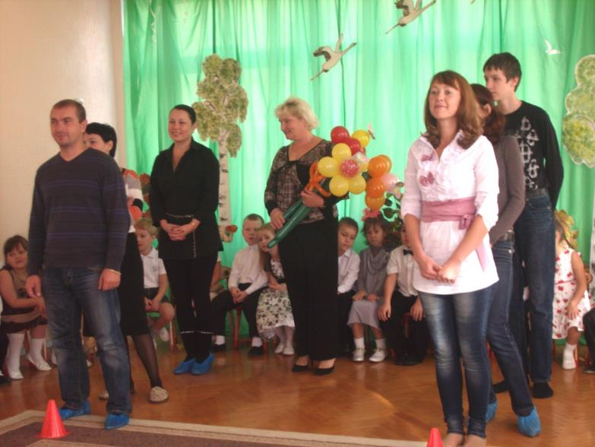
В настоящее время, одной из наиболее важных и глобальных проблем является слабое состояние здоровья детей дошкольного возраста. Именно в дошкольном возрасте закладываются основы крепкого здоровья, правильного физического развития, высокой работоспособности.
3
Проблема
Вырастить здорового ребёнка – вот самое главное, что необходимо сделать нам, педагогам детских садов и родителям.

Slide 4
4
Родительские собрания
Совместные физкультурные развлечения, досуги, праздники
Родители
Наглядная информация
Открытые мероприятия для родителей по физической культуре
Семинары-практикумы, мастер-классы
Консультации: индивидуальные, групповые

Slide 5
5
Цель:
Привлечение родителей к совместной активной деятельности в вопросах физического воспитания
Задачи:
Повысить уровень педагогической культуры родителей
Поддержать их в уверенности с собственных педагогических возможностях
Организовать проведение совместных спортивных мероприятий, направленных на сохранение и укрепление здоровья дошкольников

Slide 6
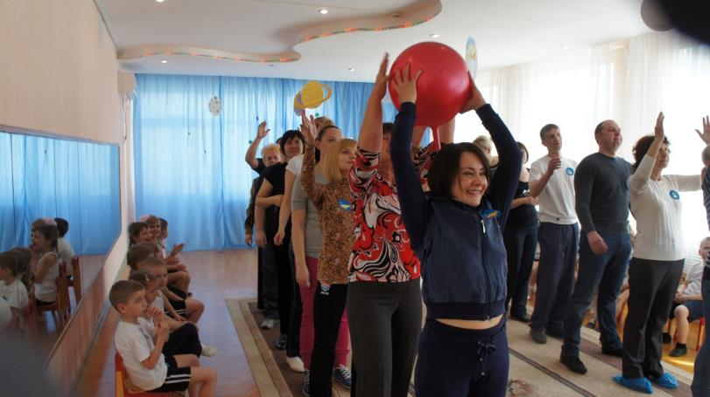
План мероприятий по совместной физкультурно-оздоровительной работе
6
Совместные спортивные праздники, досуги, развлечения
Форма работы
Доставить радость общения и единения детям и родителям, повышать интерес детей к физической культуре, расширять представление родителей о формах физкультурно-оздоровительной работы, побуждать родителей к активному участию в праздниках и развлечениях
Задачи

Slide 7
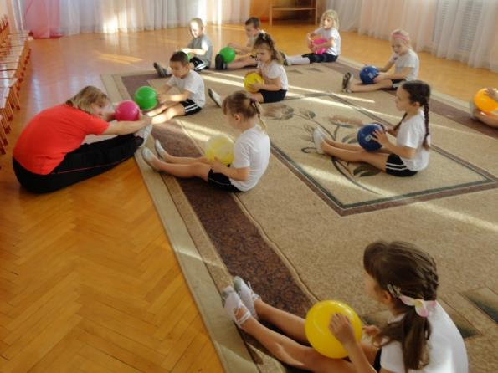
7
Открытые мероприятия для родителей
Форма работы
утренняя гимнастика
физкультурные занятия
Задачи
Познакомить родите-лей со структурой утренней гимнасти-ки, последователь-ностью выполнения упражнений, дози-ровкой и длитель-ностью. Отметить значение в физичес-ком развитии дош-кольников
Познакомить родите-лей со структурой занятия, показать разнообразные мето-ды и приемы органи-зации занятий. Поз-накомить со спе-циальными упражне-ниями для формиро-вания правильной осанки и профилак-тики плоскостопия

Slide 8
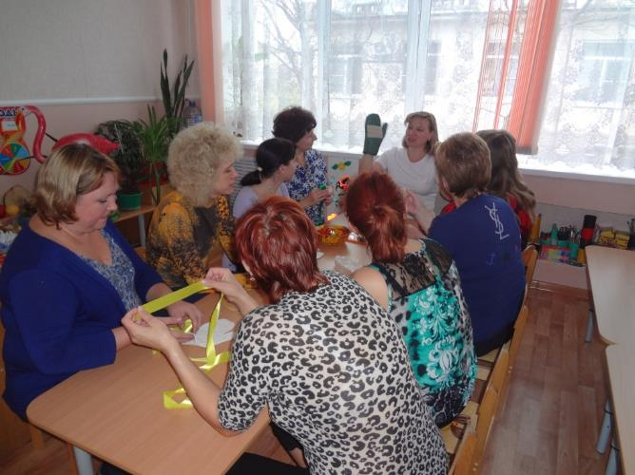
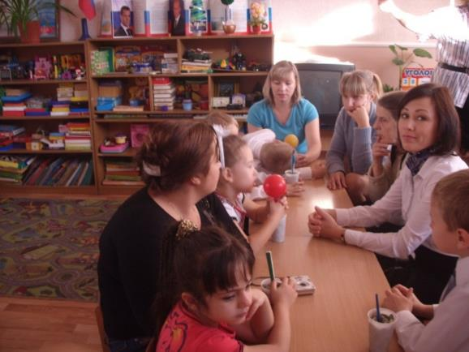
8
Мастер-класс для родителей
Форма работы
Познакомить родителей с нетрадиционным физкультурным оборудованием, как можно в домашних условиях сделать и использовать спортивный инвентарь для занятий физическими упражнениями и играми
Задачи

Slide 9
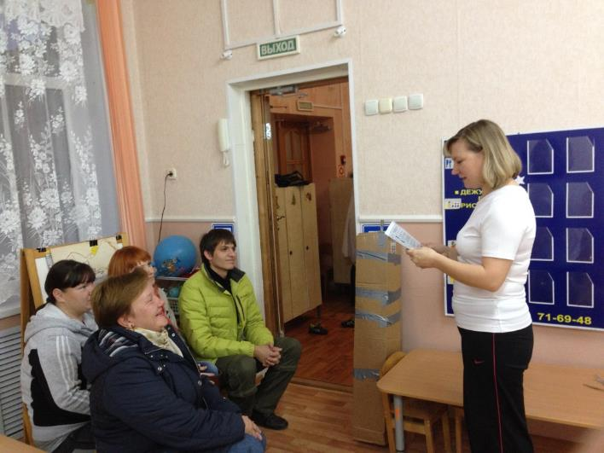
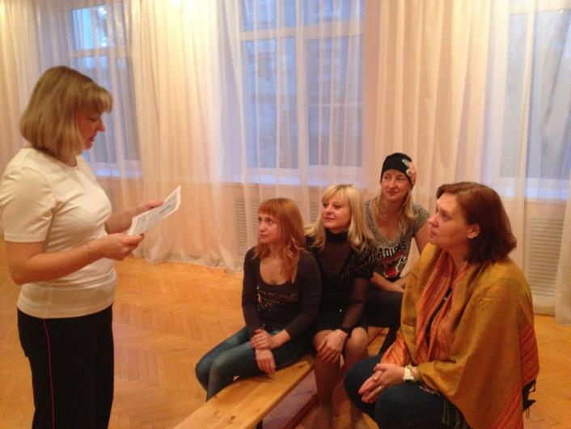
9
Консультации для родителей
Форма работы
Рассказать родителям о важности физического воспитания детей в семье, доказать, что это очень серьёзная проблема в современном воспитании детей.
Задачи

Slide 10
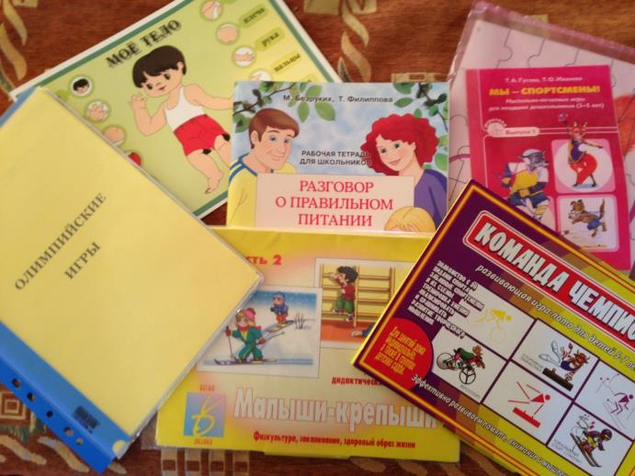
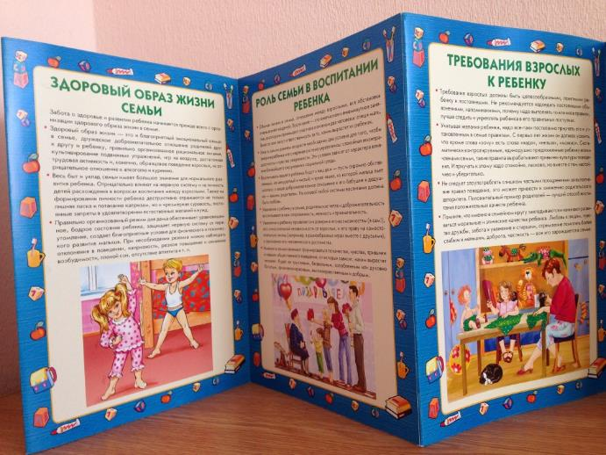
10
Наглядная информация для родителей
Форма работы
Информирование родителей о физкультурно-оздоровительной работе в ДОУ пропаганда здорового образа жизни
Задачи

Slide 11
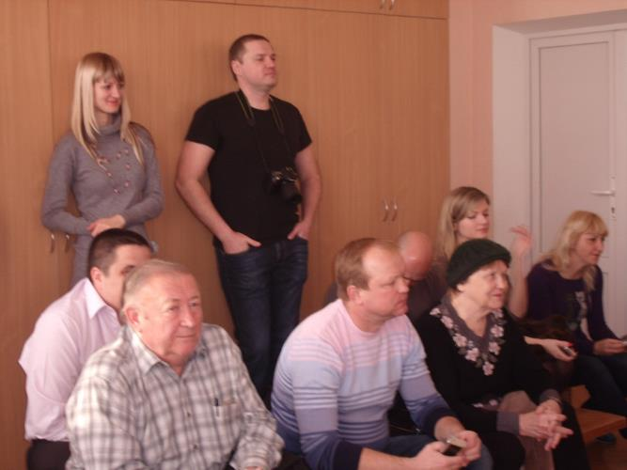
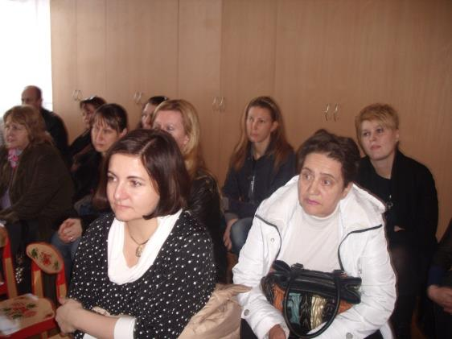
11
Выступление инструктора на родительских собраниях
Форма работы
Ознакомление родителей с задачами физкультурно-оздоровительной работы.
Обратить внимание на вопросы оздоровления детей, укрепления их иммунной системы, проведения профилактических мероприятий во время вспышки ОРВИ.
Задачи

Slide 12
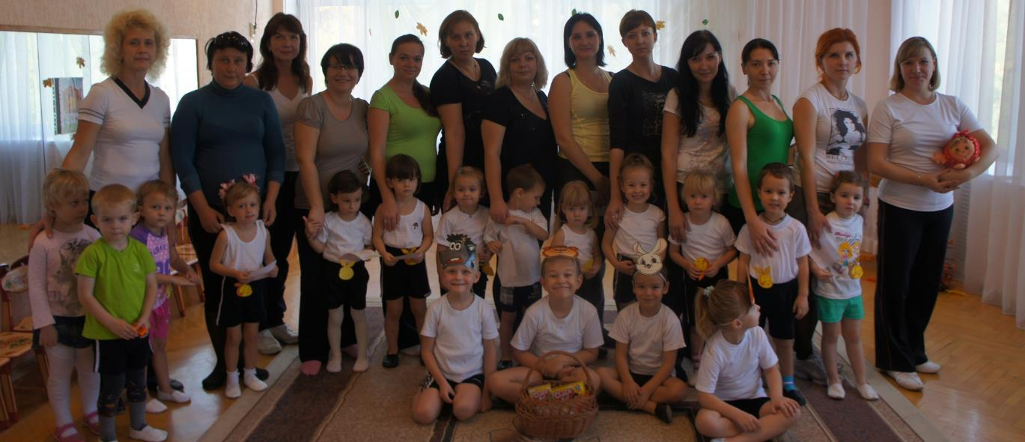
Информация и практический опыт, который получили родители в ходе наших мероприятий, помогли им лучше узнать и увидеть работу ДОУ по физическому воспитанию, вызвали интерес к данному вопросу. Родители получили необходимые теоретические знания об уровне физического развития своих детей, атмосферу праздника от совместной спортивной деятельности.
Результаты
12

Slide 13
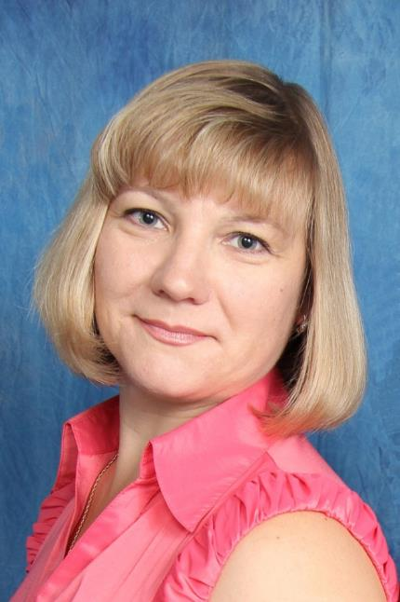
13
Презентацию подготовила и провела:
Инструктор по физической культуре
МБДОУ детский сад № 55 «Звонкие голоса»
Гунько Татьяна Александровна

